Slide 1
PRD-2018
基于项目的案例学习系统
软件需求规格说明
BY-G01
组长：陈铉文
组员：刘值成 于 坤 张威杰 章奇妙

Slide 2
目录：
1.愿景与范围
2.用户识别
3.界面原型
4.用户需求
5.需求冲突处理
6.需求优先级
7.非功能性需求
8.数据字典
9.系统运行环境
10.UML描述
11.测试用例
12.用户手册
13. 参考资料
14.分工及绩效
BY-G01

Slide 3
愿景与范围

Slide 4
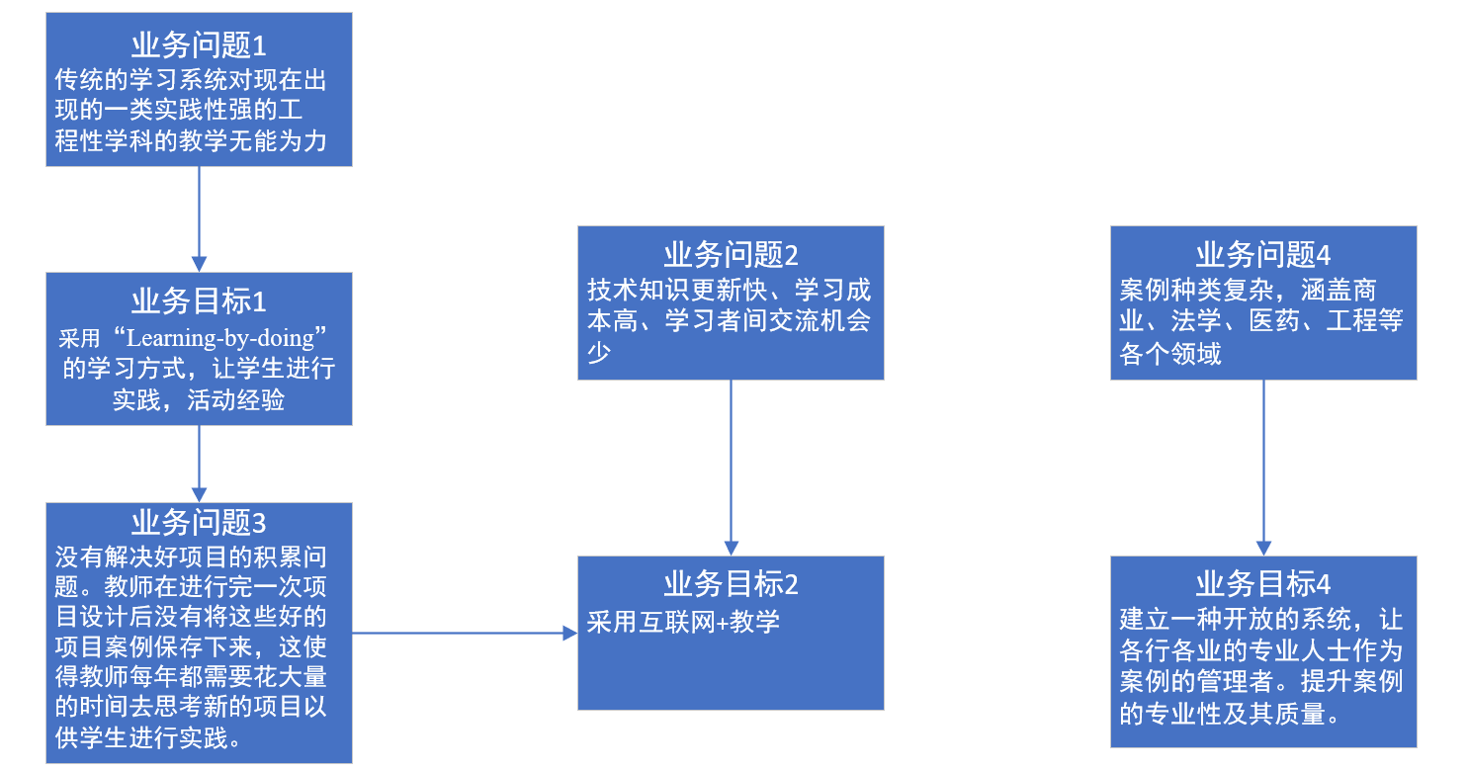
愿景与范围文档
业务目标

Slide 5
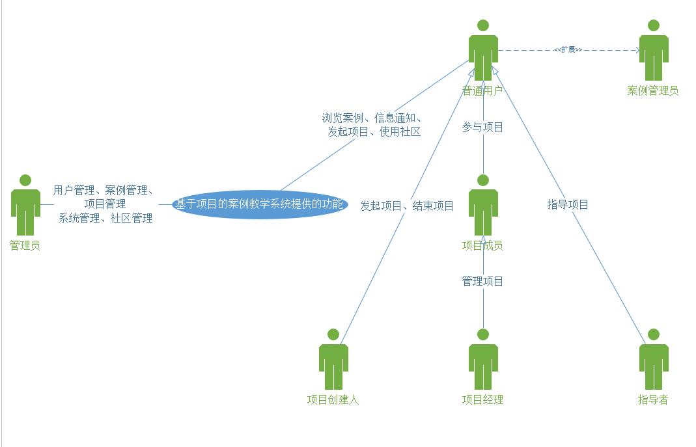
愿景与范围文档
用例图化的上下文图

Slide 6
用户识别

Slide 7
用户识别
用户群及其分类
用户群：教授工程性学科的老师、学习工程性学科的广大学生、各个工程性领域的专业人员及管理人员
干系人 | 角色 | 选择原因 | 联系方式 | 地址
杨枨老师 | 教师用户代表 | 软件工程专业的资深教师，有多年的《软件工程基础》、《软件需求分析与设计》等工程性课程的教学经验 | 手机号码：13357102333 微信：Holley Yang 邮箱：yangc@zucc.edu.cn | 理四-506
杨枨老师 | 案例管理员用户代表 | 资深的项目经理，对软件工程学科有很深入的研究 | 手机号码：13357102333 微信：Holley Yang 邮箱：yangc@zucc.edu.cn | 理四-506
冯一鸣 | 学生用户代表 | 是软件工程专业的学生，对本专业学科比较了解 | 学号：31601390 手机号码：13757387202 微信：13757387202 邮箱： 31601390@stu.zucc.edu.cn | 弘毅1-610
潘琳 | 后台管理员用户代表 | 通过杨老师推荐 | 手机号码：15988157341 邮箱：ohllin@163.com | 惟学

Slide 8
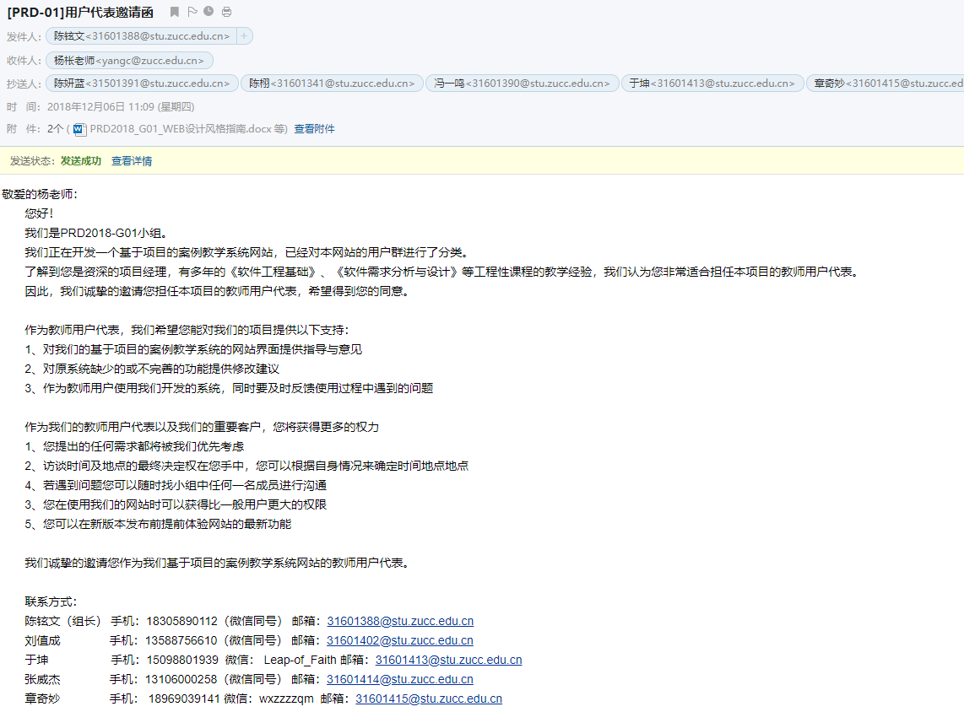
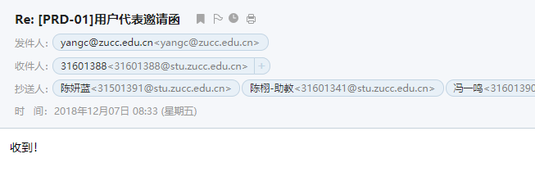
用户识别
用户代表邀请

Slide 9
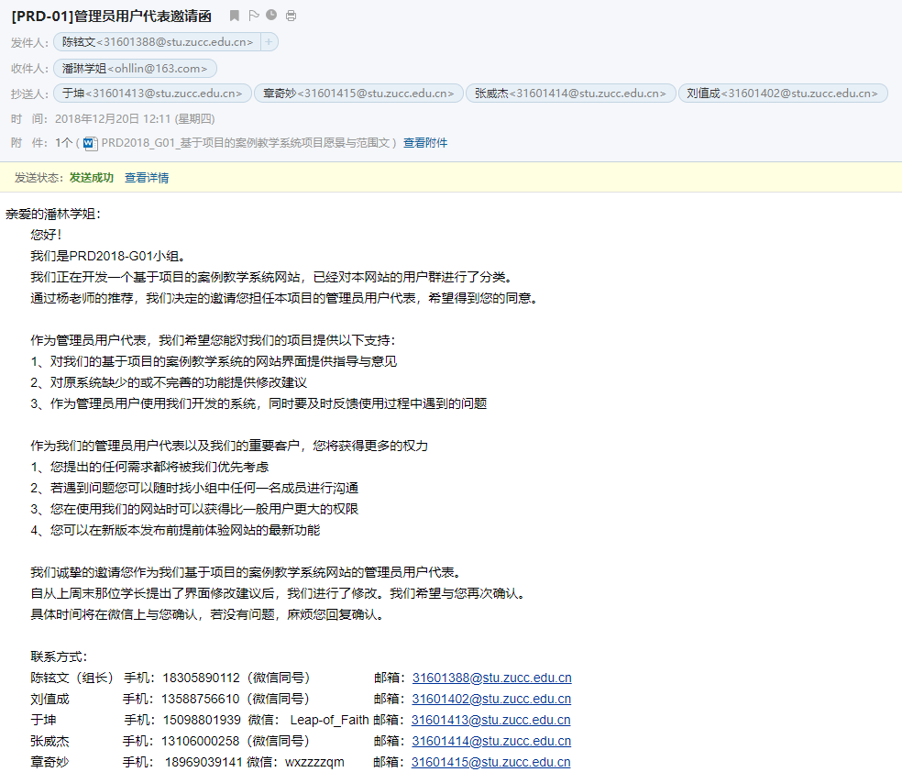
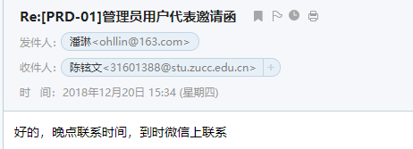
用户识别
用户代表邀请

Slide 10
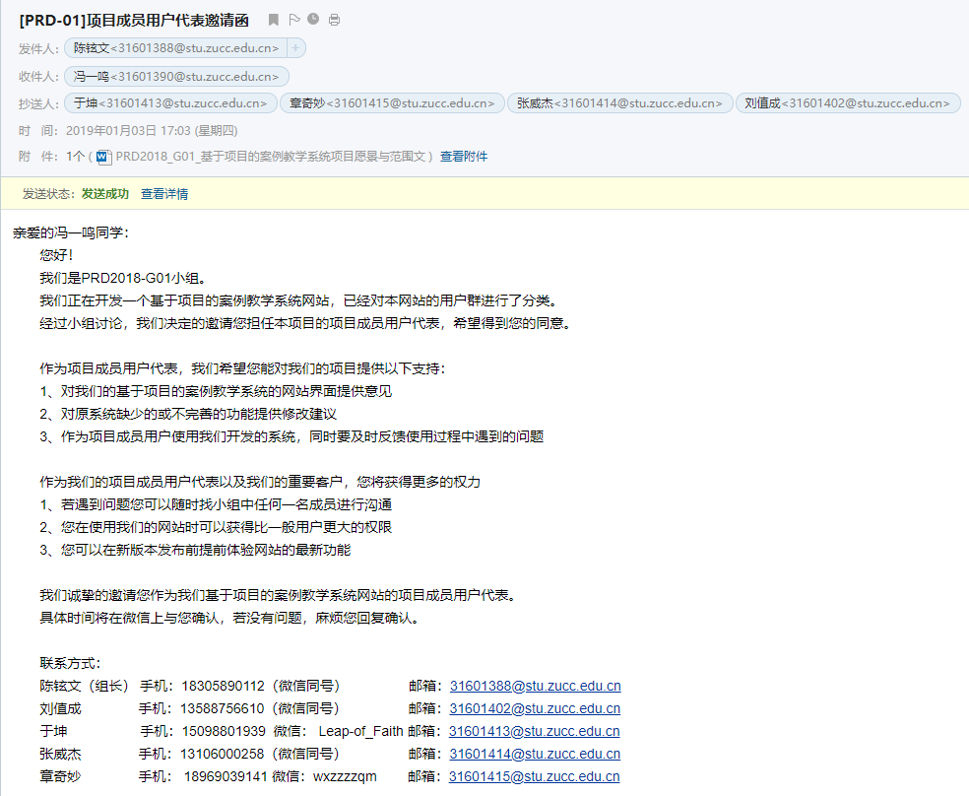
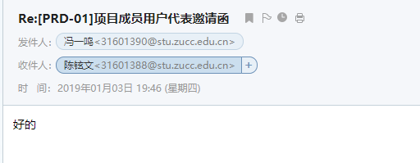
用户识别
用户代表邀请

Slide 11
用户识别
用户逻辑类别
用户大类
名称 | 描述
管理员 | 网站维护者，管理后台，负责案例系统管理，用户权限调整，项目实例管理（冻结，删除），数据库备份与恢复，日志处理，系统升级等
用户 | 网站的用户，可使用除了网站所有基础功能。进入项目后会有功能差别。

Slide 12
用户识别
用户逻辑类别
案例管理员
名称 | 描述
案例管理员 | 制作案例，并可对上传的案例进行修改。可以将案例公开给他人使用。
项目中的角色分类
名称 | 描述
项目发起人 | 项目发起者，可以分配角色，停用角色，在项目建设过程中一般担任项目经理
项目经理 | 项目的负责人，负责任务安排，任务审核。
项目成员 | 项目成员，通常负责完成任务，提交任务。
指导者 | 通常由教师担任，可直接查看项目的标准文档（参考答案），主要负责对项目各个任务进行打分评价。

Slide 13
界面原型

Slide 14
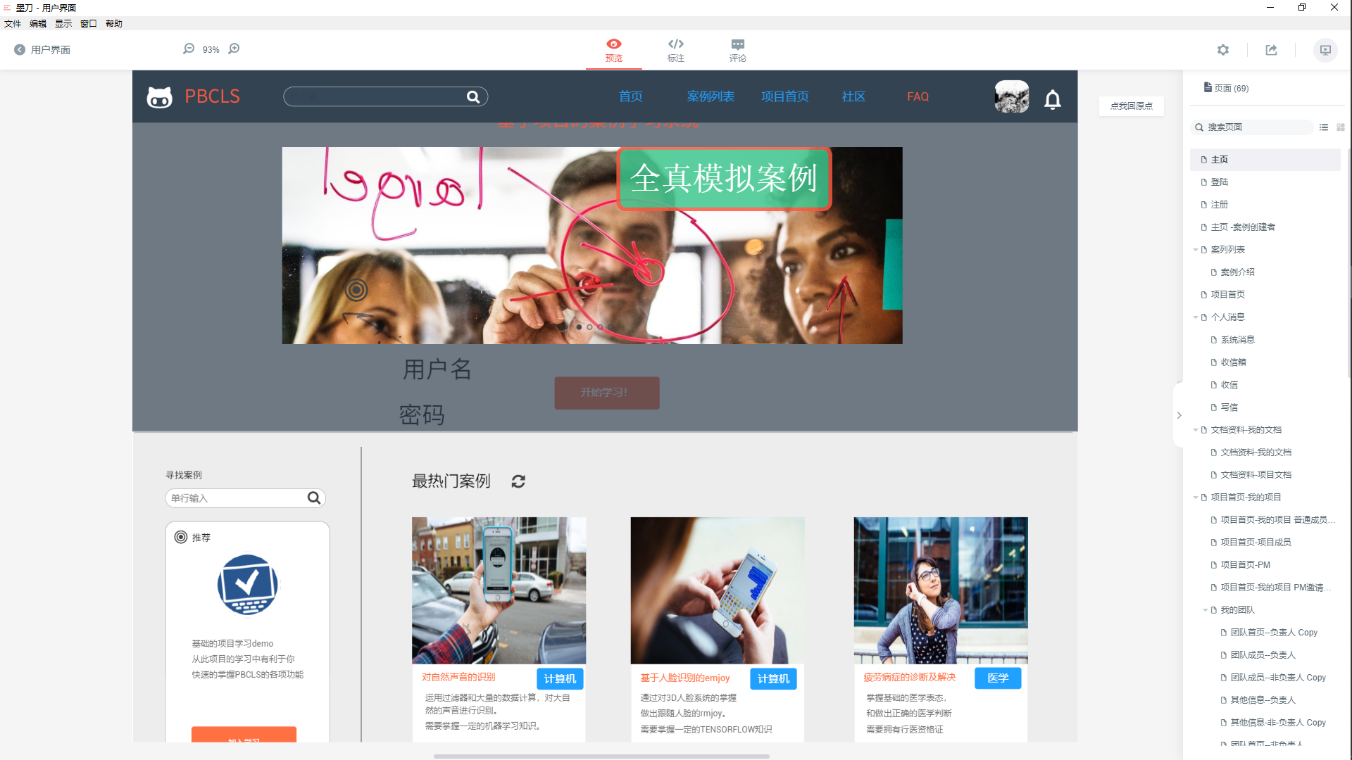
用户界面
Notes:
使用工具：墨刀

Slide 15
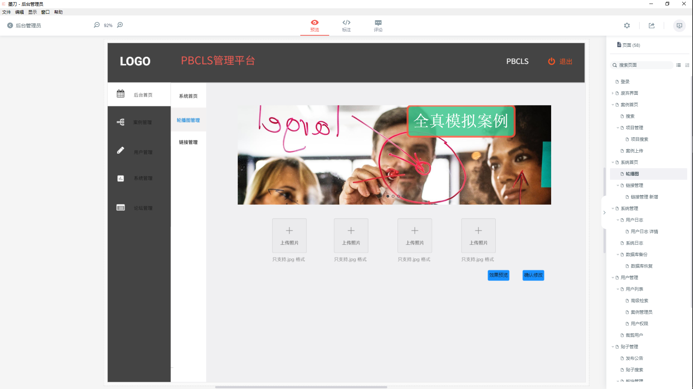
管理员界面
案例管理员
名称 | 描述
案例管理员 | 制作案例，并可对上传的案例进行修改。可以将案例公开给他人使用。
项目中的角色分类
名称 | 描述
项目创建人 | 项目发起者，可以分配角色，停用角色，在项目建设过程中一般担任项目经理
项目经理 | 项目的负责人，负责任务安排，任务审核。
任务负责人 | 项目成员，通常负责完成任务，提交任务。
指导者 | 通常由教师担任，可直接查看项目的标准文档（参考答案），主要负责对项目各个任务进行打分评价。

Slide 16
用户需求

Slide 17
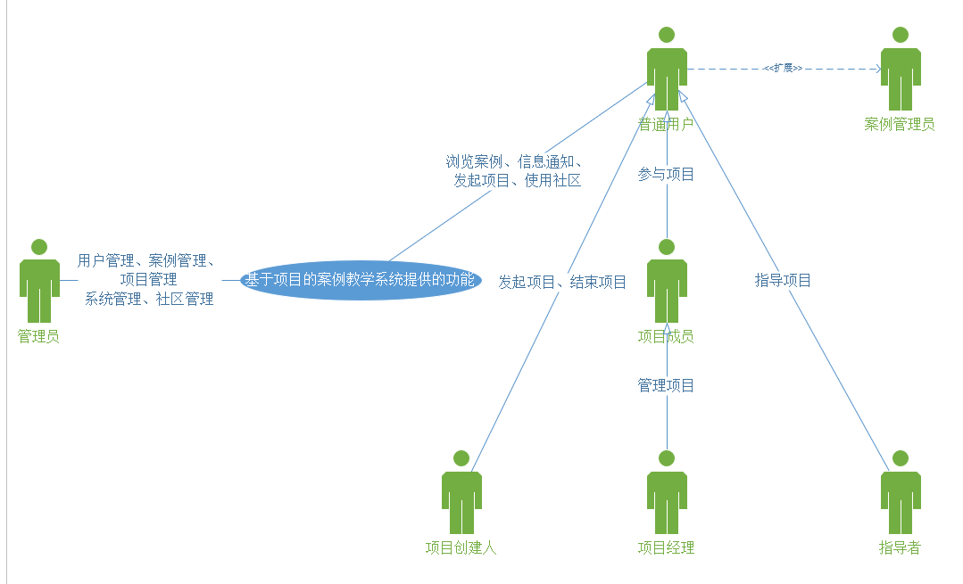
顶层用例图

Slide 18
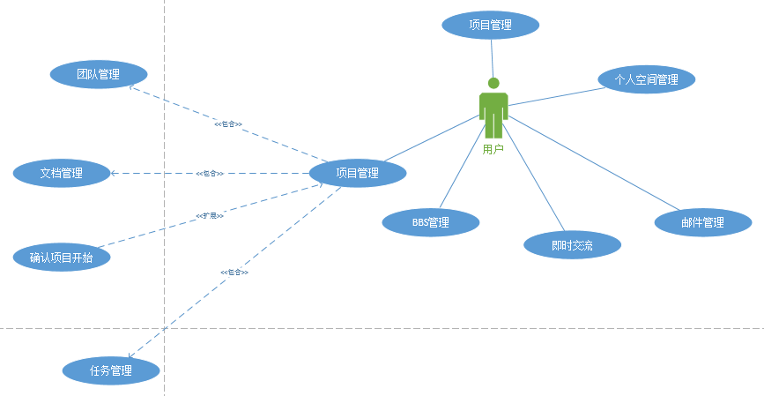
用户

Slide 19
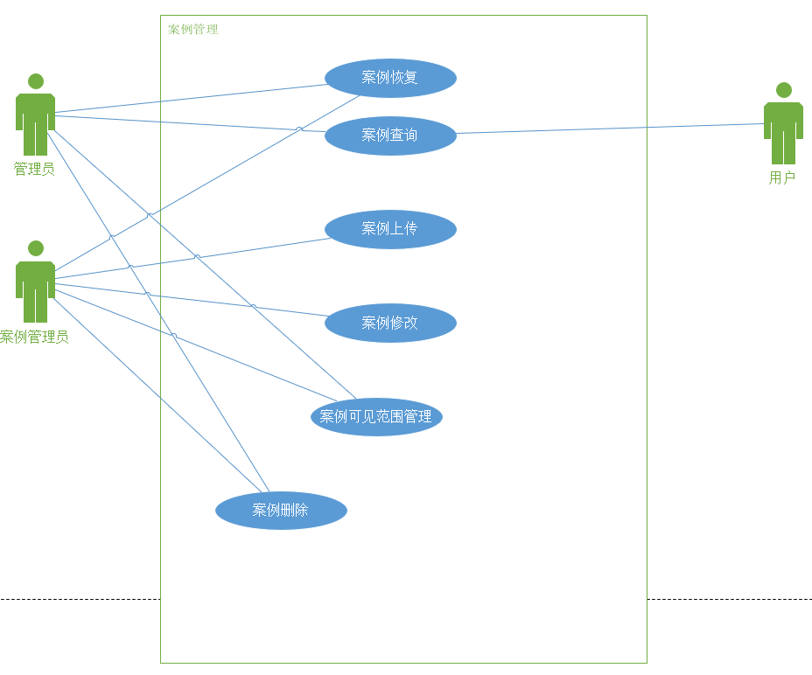
案例管理

Slide 20
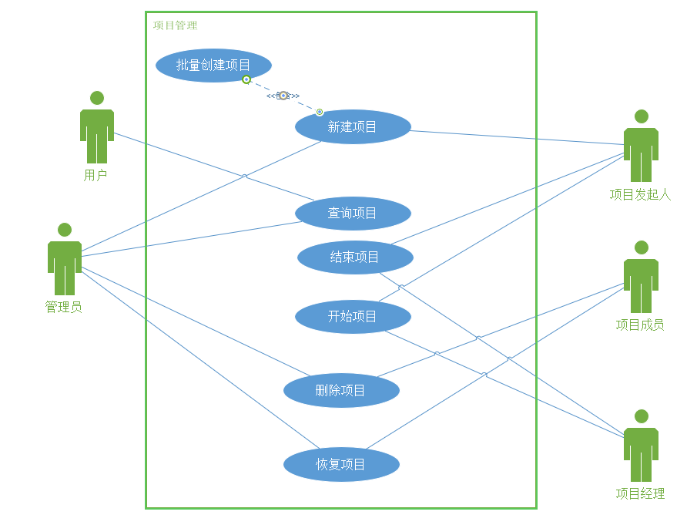
项目管理

Slide 21
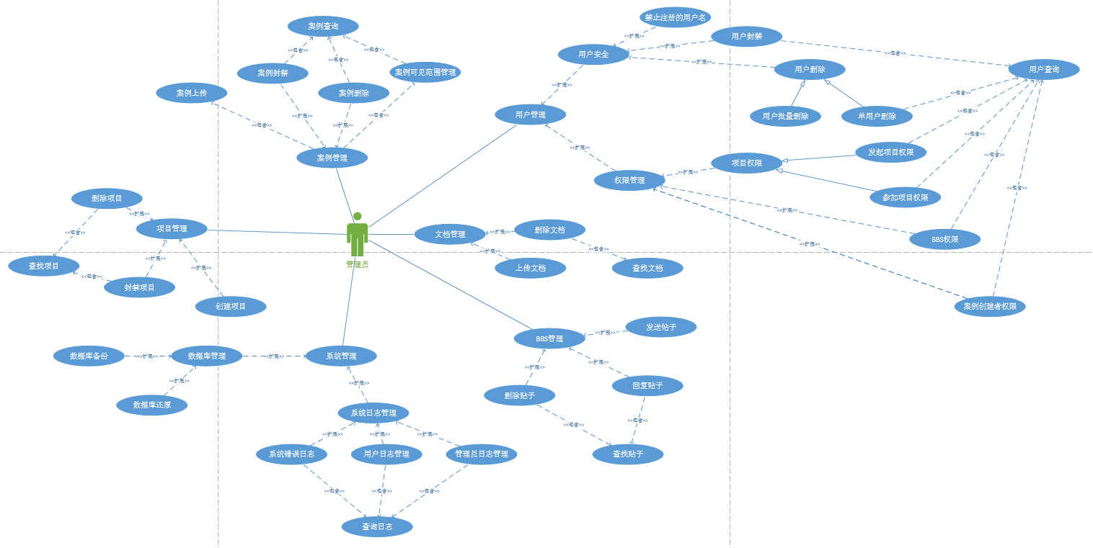
管理员

Slide 22
ID和名称： | UC-ProjectSponsor-6：申请扮演角色
创建人： | 张威杰 | 创建日期： | 2018年12月6日星期四
主要操作者： | 项目发起人 | 次要操作者： | 案例数据库
需求来源： | 教师、学生用户代表
描述： | 项目发起人如果在项目中要扮演角色，则需要点击申请扮演角色，系统自动通过。
触发器： | 项目发起人需要在项目中扮演角色
前置条件： | PRE-1: 该项目状态未开始 PRE-2：更改扮演的角色未满员
后置条件： | POST-1: 向申请人发送角色重新分配的站内信
输入 | 要申请的角色
输出 | 发出申请
一般性流程： | 1.打开我的项目 2.查看我扮演的角色 3.选择我想要扮演的角色 4.点击确定
选择性流程： | 无
异常： | 已经有人扮演了角色
优先级： | 0.51
使用频率： | 100次/天
业务规则： | #1申请扮演角色后需要等待项目发起人或PM的审核
其他信息： | 无
假设： | 每天有100位用户申请扮演角色
场景描述

Slide 23
场景描述统计
用户：57
案例管理员：9
项目发起人：12
PM扮演者：17
项目成员扮演者：13
指导者扮演者：13
后台管理员：51
总计：172

Slide 24
需求冲突处理

Slide 25
冲突陈述1
冲突需求：管理员是否需要具有管理案例的权限的权限。
。
管理员意见：管理员需要拥有所有的权限。
案例管理员者员的意见：管理员没有案例方面的专业知识，其并不具备操控案例的能力，所以其不应该拥有案例方面的权限。

Slide 26
冲突解决1
解决意见：
1.管理员只拥有对案例删除的权限。保障案例创建者
2.案例管理员需要管理员审核，以保障案例管理员具有专业知识来保障其对案例的操作正确性。
。
最终采纳方案：
决定采纳我们的商讨后的意见。

Slide 27
冲突陈述2
冲突需求：案例删除后的解决方式。。
案例管理员者员的意见：我觉得在删之前有正在进行的项目就不能删，或者就冻结，不能新建新的项目。但这部分不应该是人为的操作，而是系统的操作。
管理员意见：我觉得不能是项目完全完成之后才能完全删除，弄个倒计时。
用户代表意见：同意管理员的方式

Slide 28
冲突解决2
解决方案：
1.建立回收站。管理员拥有对所有案例的删除权限，案例管理员只拥有自己创建的案例的删除权限，删除后进入自己的回收箱，回收箱保存30天，30天之后自动删除。
2.删除之后，给正在进行中的项目组发送站内信，要求其在15天之后保存项目的文件，然后案例将会停止运行。
3.删除之后，已完成的项目组将能通过快照的形式对案例进行查看。
4.删除之后，不能产生新的项目组。
。

Slide 29
冲突陈述3
冲突需求：案例管理员能不能操作项目。。
案例管理员者员的意见：作为案例管理员可以操纵基于我案例的项目
用户代表意见：觉得不行，这样给一种不放心的感觉，需要提醒。

Slide 30
冲突解决3
最终方案：
只有在案例管理员需要关闭案例，系统设置30天的宽容期之后，对项目自动关闭

Slide 31
冲突陈述4
冲突需求：开发人员认为个人近期任务甘特图无法实现。

Slide 32
冲突解决4
最终方案：
将最近任务的显示方式换成日程表的方式

Slide 33
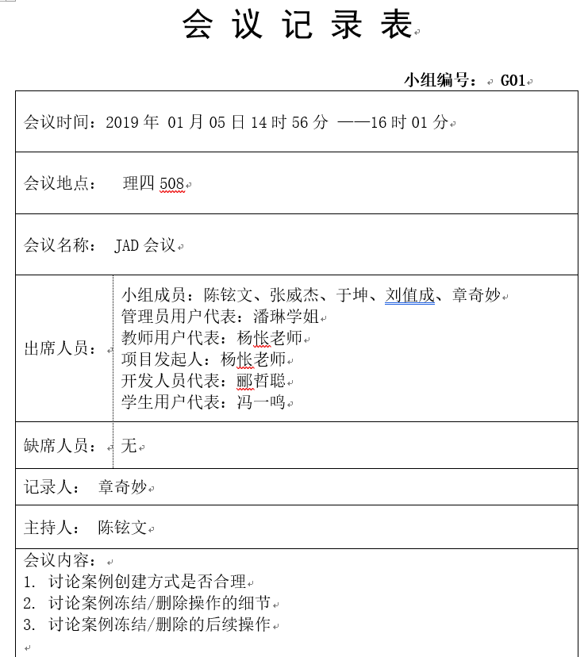
JAD会议记录

Slide 34
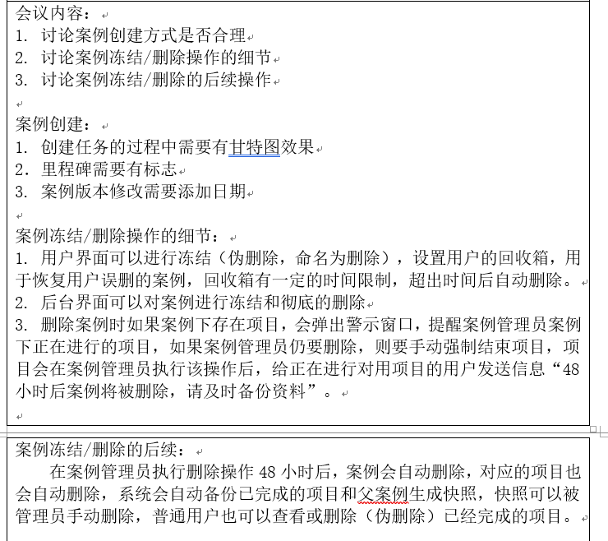
JAD会议
记录（续）

Slide 35
需求优先级

Slide 36
优先级打分
优先级打分采用QFD的方法。对需求的收益、损失和成本、风险进行评估。
我们小组的用户代表在系统逻辑角色上有重叠。考虑到不同用户的权重，以及我们没有游客用户，将权重定为教师代表：学生代表=1.5：1

Slide 37
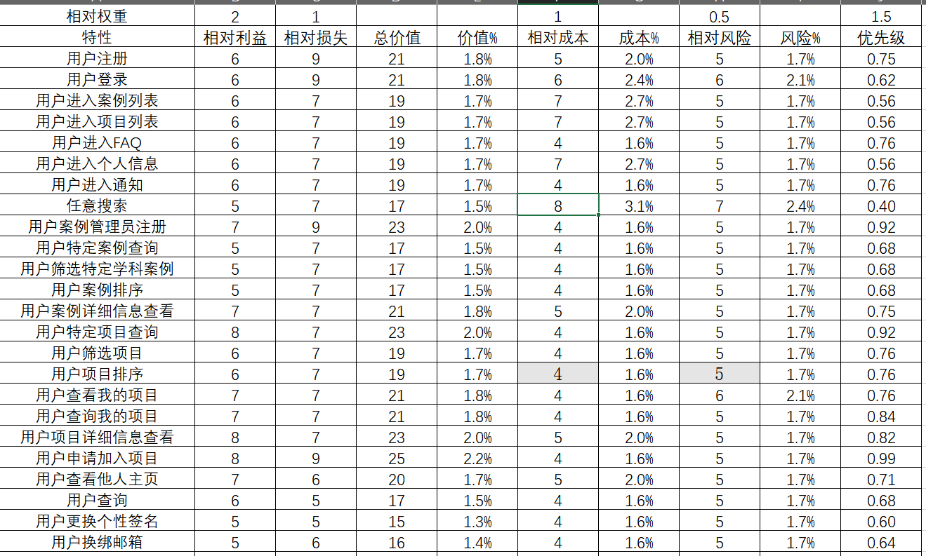
用户优先级打分表
（教师代表）
优先级=价值%/（成本%+风险%）*用户权重

Slide 38
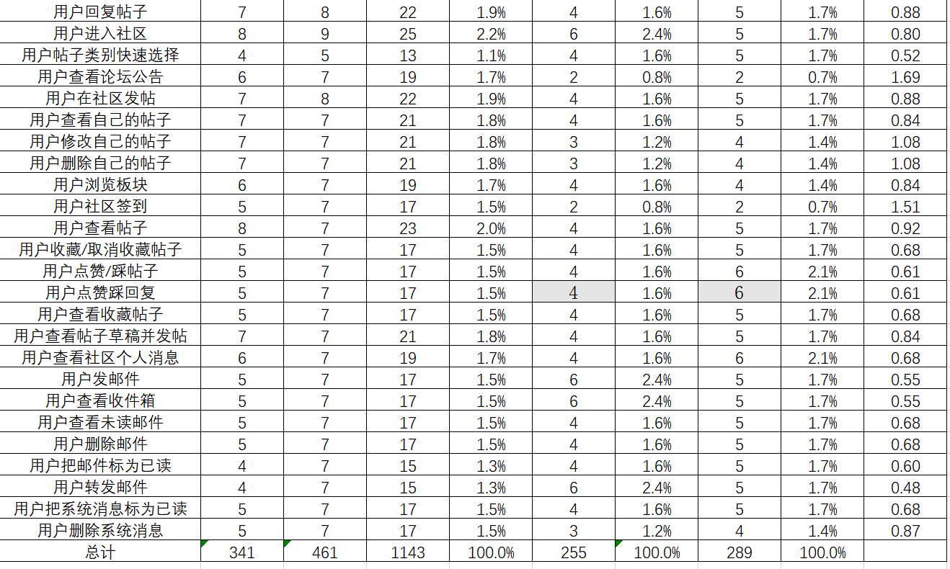
用户优先级打分表
（教师代表 续）
优先级=价值%/（成本%+风险%）*用户权重

Slide 39
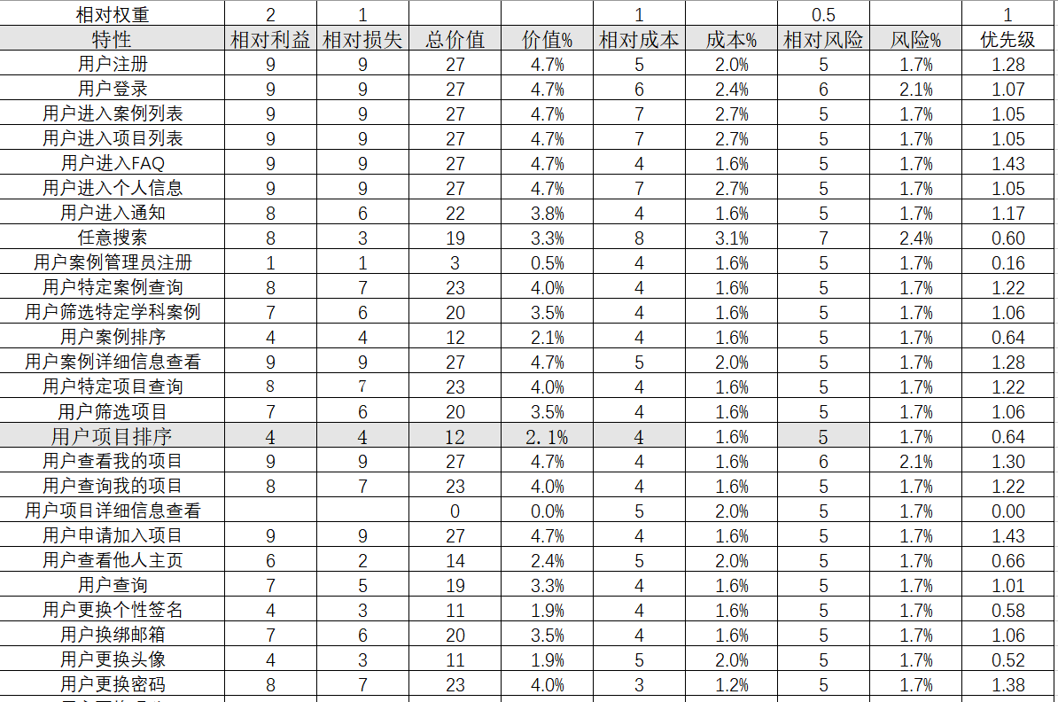
用户优先级打分表
（学生代表）
优先级=价值%/（成本%+风险%）*用户权重

Slide 40
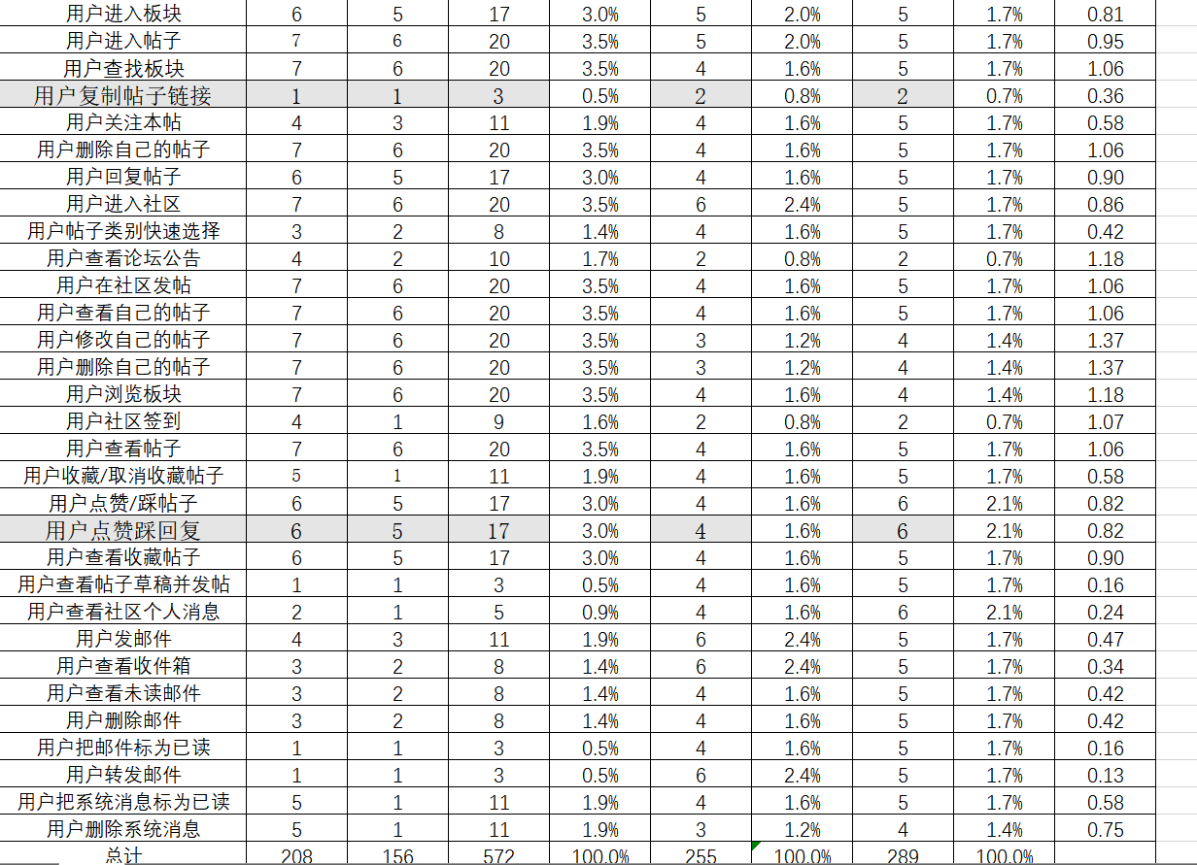
用户优先级打分表
（学生代表 续）
优先级=价值%/（成本%+风险%）*用户权重

Slide 41
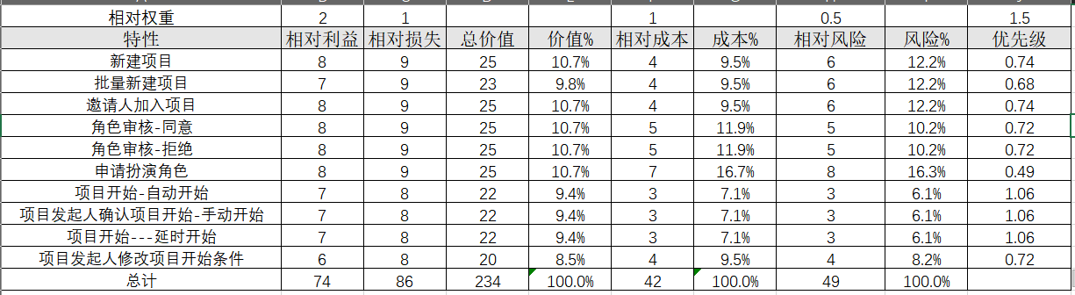
项目发起人打分表
（教师代表）
优先级=价值%/（成本%+风险%）*用户权重

Slide 42
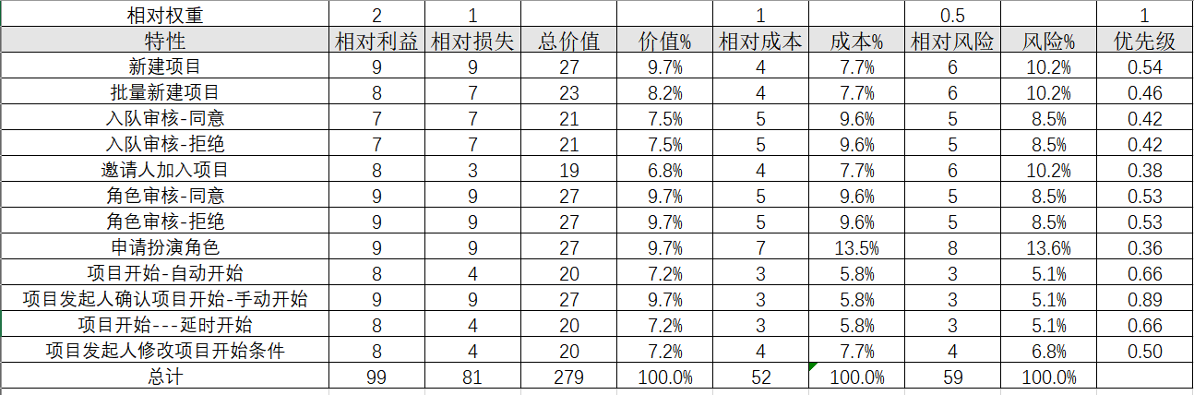
项目发起人打分表
（学生代表）
优先级=价值%/（成本%+风险%）*用户权重

Slide 43
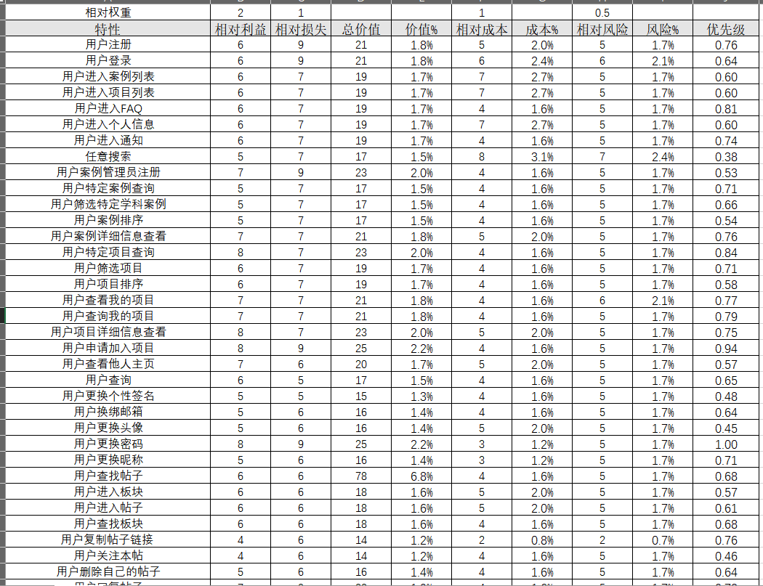
优先级统计
优先级=价值%/（成本%+风险%）*用户权重

Slide 44
非功能性需求

Slide 45
软件接口
服务器操作系统：Ubuntu 12.04 LTS
服务器软件环境：Apache 2.2， MySQL 5.5.54, PHP 5.3.10
客户端操作系统：Windows 7/8/10，Mac，Linux
客户端浏览器：Internet Explorer，Firefox，Chrome
硬件接口
通信接口
服务器硬件：8核CPU、32GB内存、10PB云存储
客户端硬件：PC机
服务器：1000Mbps网络带宽
客户机：10Mbps以上的网络带宽

Slide 46
性能要求
处理能力
系统处理能力主要考虑系统能承载的最大并发用户数，按照实际情况的规划，系统至少能承载的最大并发用户数要求达到1000。
响应时间
系统平均响应时间低于200ms。

Slide 47
数据字典

Slide 48
数据字典——任务
数据元素 | 描述 | 数据构成或数据类型 | 数据长度 | 数据取值 | 备注
任务 | 案例和项目中的任务 | 任务编号 +所属案例 +所属项目 任务名称 任务描述 +负责任务的角色 +任务实际负责人 关键任务标志 任务时长 实际开始时间 实际完成时间 +1：n参考文档 +任务文档 +0：n前置任务 +0：n后置任务 任务状态 指导者评价 PM评价
任务编号 | 唯一标志任务 | int |  |  | 由系统自动创建，每增加一个任务就加1
所属案例 | 任务所属的案例 | 案例
所属项目 | 任务所属的项目，若为空，则代表该任务是案例中附带的任务 | 项目
任务名称 | 任务的名称 | String | 20
任务描述 | 任务简介 | String | 400
负责任务的角色 | 在案例中负责该任务的角色 | 案例角色
任务实际负责人 | 实际负责该任务的用户 | 用户
关键任务标志 | 用于标志该任务是否为关键任务 | Boolean | 1 |  | true为关键任务，false为非关键任务
任务时长 | 任务执行的时间 | int | 10
实际开始时间 | 任务实际开始的时间 | Date |  |  | 任务开始后，由系统自动记录时间
实际完成时间 | 任务实际完成的时间 | Date |  |  | 任务完成后，由系统自动记录时间
参考文档 | 任务的参考文档 | 文档
任务文档 | 任务提交的文档 | 文档
前置任务 | 在该任务开始前需要完成的任务 | 任务
后置任务 | 在该任务完成后需要开始的任务 | 任务
任务状态 | 用于确认任务 | int | 1 | 0、1或2 | 0表示任务未开始，1表示项目经理发布任务，组员未确认，2表示组员确认，任务正式开始
指导者评价 | 指导者对该任务的评价 | 评价
PM评价 | 项目经理对该任务的评价 | 评价

Slide 49
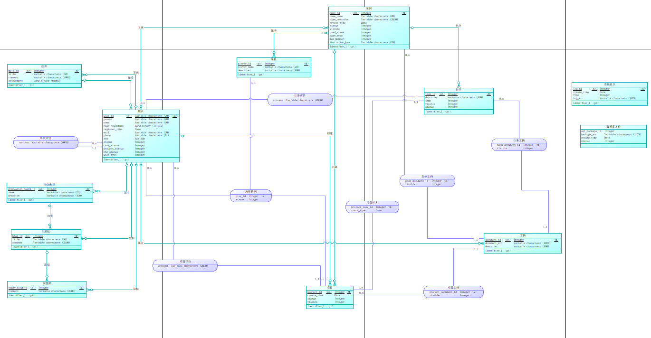
ER图

Slide 50
系统环境

Slide 51
运行环境
计算机系统： Ubuntu 12.04 LTS，运行在一台2核cpu，4G内存，100M以上带宽，以及包括40G云存储的服务器上。
软件环境：Apache 2.2， MySQL 5.5.54, PHP 5.3.10
硬件环境： 1M带宽以上的个人电脑（无性能要求）

Slide 52
实现环境
使用语言：PHP 5.3.10
基于CodeIgniter框架
使用数据库Mysql 5.5.54

Slide 53
UML描述

Slide 54
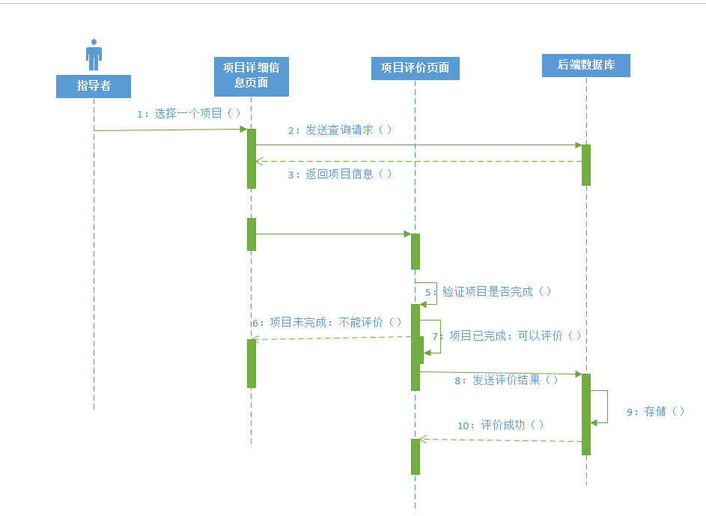
顺序图
指导者评价项目

Slide 55
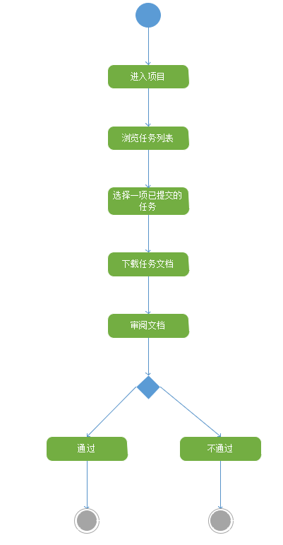
活动图（共计106）
PM审核文档

Slide 56
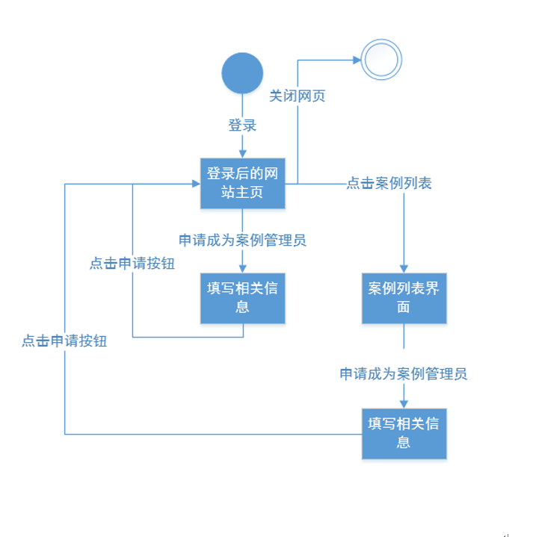
对话框图
（共计166）
用户申请成为
案例管理员

Slide 57
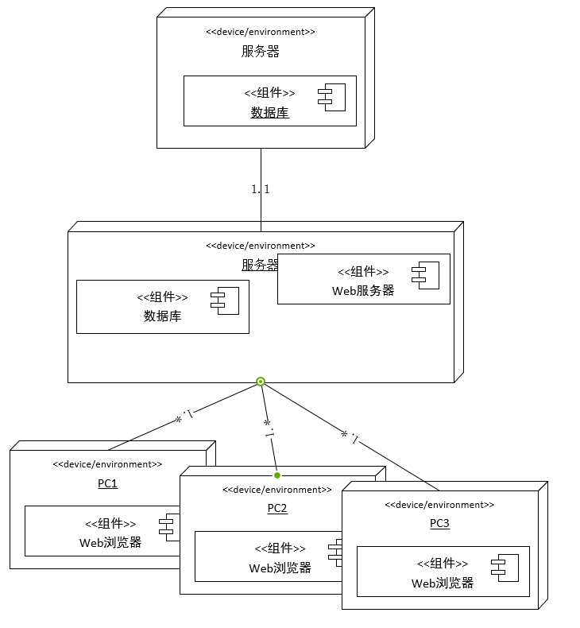
部署图

Slide 58
测试用例

Slide 59
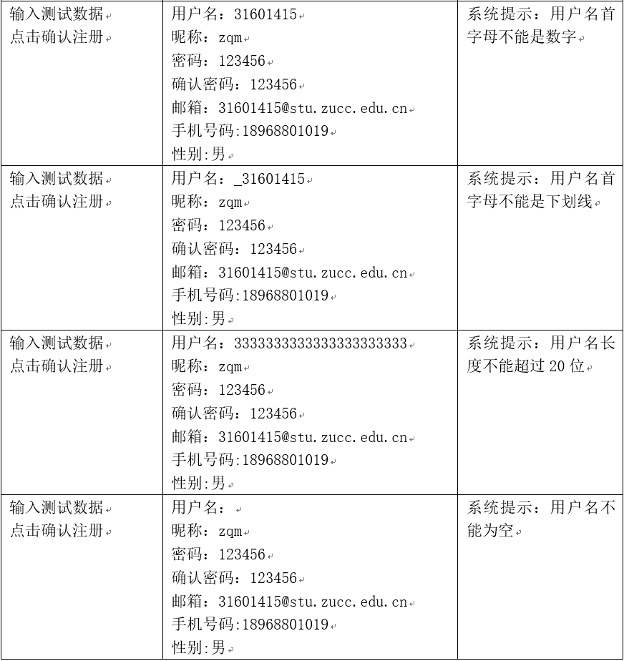
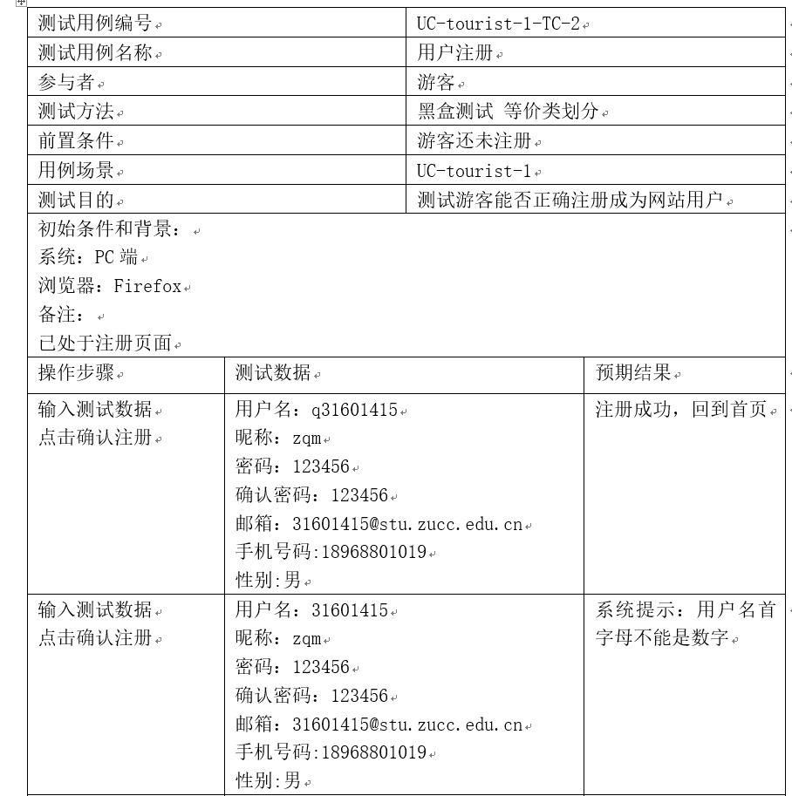
用户注册

Slide 60
用户注册

Slide 61
测试用例统计
测试用例共计372项

Slide 62
用户手册

Slide 63
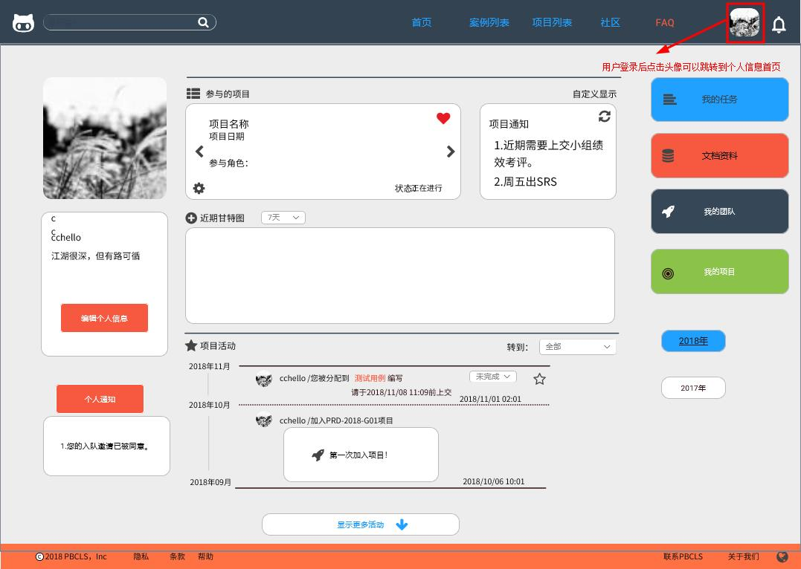
用户手册（共计120页）
<当用户想要查看个人信息时>
查看个人信息：
用户可以在登录之后点击头像，登录个人信息首页
在网页的左侧导航栏用户可以编辑个人信息，查看个人通知
在网页的中间用户可以查看正在参与的项目的通知
在网页的右侧用户可以查看参与项目的具体信息

Slide 64
参考资料

Slide 65
参考资料——书籍资料
【1】《软件工程原书第八版》 机械工业出版社 RogerS.Pressman Bruce R.Maxim著 2017年1月第1版 第294545号
【2】《软件工程导论》 清华大学出版社 张海藩等 2013年8月第6版 第150343号
【3】《软件需求》 清华大学出版社 Karl Wiegers, Joy Beatty著 李忠利 李淳 霍金健 孔晨辉 译 2016年3月第3版
【4】《UML用户指南》 人民邮电出版社 Grady Booch, James Rumbaugh, Ivar Jacobson著 邵维忠 麻志毅 马浩海 刘辉 译 2013年1月第1版
【5】《UML2基础、建模与设计教程》 清华大学出版社 杨弘平等 2015年10月第1版
【6】《IT项目管理》 机械工业出版社 Kathy Schwalbe著 孙新波 朱珠 贾建锋 译 2017年10月第1版
【7】《PHP和MySQL Web开发》 机械工业出版社 （原书第4版/（澳）威利（Wslling，L.），（澳）汤姆森（Thomson，L.）著；武欣等译 2009年4月第1版

Slide 66
参考资料——硕士论文及文档
【8】案例库系统介绍-学院本科教学会议-2010-3-6
【9】“基于项目的案例学习系统”学习评价模型的设计与实现-王明成
【10】项目化案例对象的研究与设计-徐鹏飞
【11】项目化案例对象的研究与设计 - 修改版
【12】pbcls用户手册-2013-5-26
【13】案例教学系统
【14】王朝成-基于项目的案例学习系统-最终版

Slide 67
参考资料——网页资料
PHP开发工具
【15】http://www.studyems.com/network/06d8f9cfc32d78ea.html 2018.10.13 13:43
Web服务器
【18】https://blog.csdn.net/qq_31763129/article/details/79984847 2018.10.13 14:17
【19】https://www.oschina.net/question/1446507_156701 2018.10.13 15:07
建模工具
【20】https://blog.csdn.net/u014020534/article/details/71242142 2018.10.14 10:36
建站方式
【21】https://blog.csdn.net/weixin_42134789/article/details/80753010
2018.10.20 21:39
【22】https://static.oschina.net/news/94081/java-web-frameworks-compare
2018.10.20 21:50
【23】https://blog.csdn.net/ifyouwanttogo/article/details/80491536
2018.10.20 22:16

Slide 68
分工及绩效

Slide 69
分工及绩效
陈铉文（组长）：评审PPT制作、愿景与范围文档起草、参与编写用例场景、参与活动图、对话框图绘制、复制顺序图部署图绘制
88.29
章奇妙：参与编写用例场景、参与活动图、对话框图绘制、参与界面原型制作、负责测试用例编写
90.76
张威杰：参与编写用例场景、参与活动图、对话框图绘制、参与界面原型制作、负责数据字典编写、ER图绘制、编写JAD会议记录、用户群分类、需求变更影响分析
91.08
于坤：愿景与范围文档起草、参与编写用例场景、参与活动图、对话框图绘制、负责各个文档完善
91.36
刘值成：负责界面原型制作、参与编写用例场景、参与活动图、对话框图绘制、CCB章程、变更控制流程说明
90.31

Slide 70
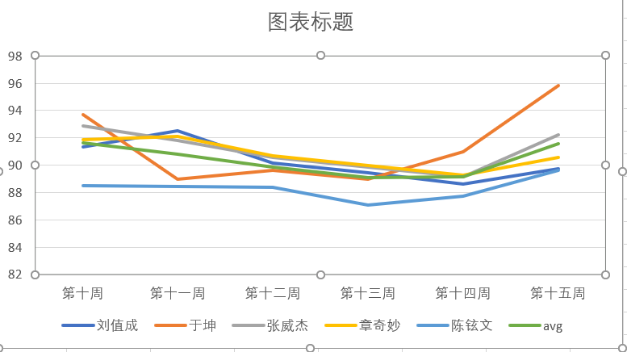
折线图

Slide 71













